Slide 1


  UỶ BAN NHÂN DÂN PHƯỜNG VIỆT HƯNG
TRƯỜNG MẦM NON GIANG BIÊN
LÀM QUEN VỚI TOÁN
Đề tài : Ôn nhận biết Hình tam giác - Hình chữ nhật - Hình tròn - Hình vuông
Lứa tuổi: Mẫu giáo bé ( 3 - 4 tuổi )

Slide 2


HÁT: “Dạy bé hình khối”

Slide 3
ÔN LUYỆN: “NHẬN BIẾT HÌNH TAMGIÁC-HÌNH CHỮ NHẬT -HÌNH TRÒN-HÌNH VUÔNG ”

Slide 4
Nêu đặc điểm

Slide 5
Hình chữ nhật, hình vuông, hình tam giác không lăn được
Hình tròn lăn được

Slide 6
So sánh hình tam giác và hình vuông, hình chữ nhật
Hình chữ nhật, hình vuông có 4 cạch, 4 góc
Hình tam giác có 3
cạnh, 3 góc

Slide 7
So sánh hình vuông và hình chữ nhật
Hình vuông có 4
cạnh bằng nhau
Hình chữ nhật: 2 cạnh dài bằng
nhau, 2 cạnh ngắn bằng nhau

Slide 8
Trò chơi
“NHẬN BIẾT HÌNH TAM GIÁC-HÌNH CHỮ NHẬT-HÌNH TRÒN-HÌNH VUÔNG ”

Slide 9



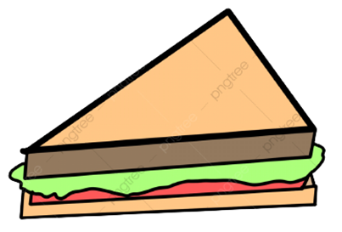

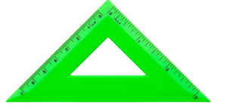

Hãy chọn những đồ dùng có dạng hình tam giác và hình tròn ?

Slide 10
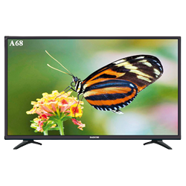
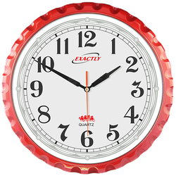



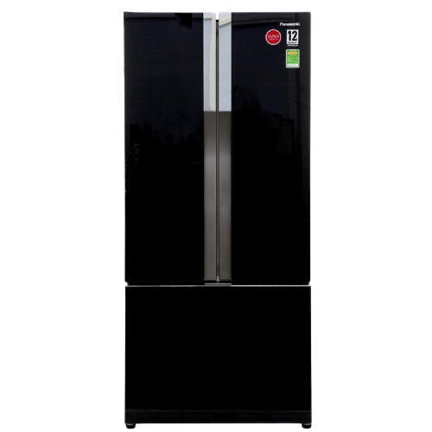
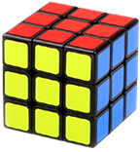
Hãy chọn những đồ dùng có dạng hình chữ nhật và hình vuông ?

Slide 11
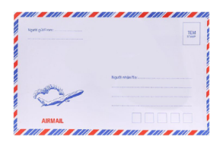
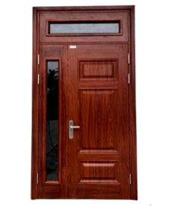
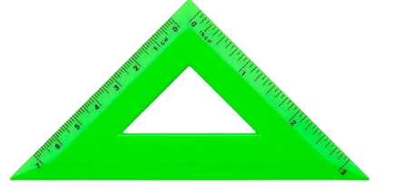


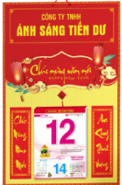









Kéo thả các đồ vật tương ứng vào các hình
Hình chữ nhật
Hình tam giác

Slide 12
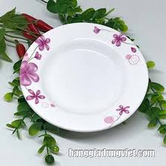
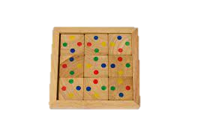
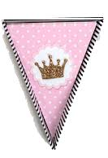

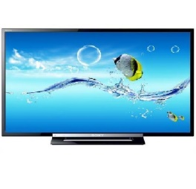
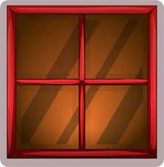
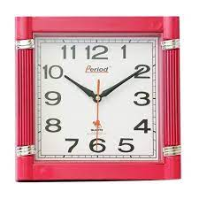
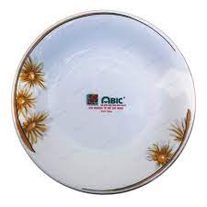

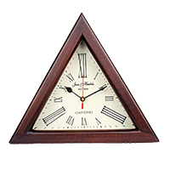

Kéo thả các đồ vật tương ứng vào các hình
Hình vuông
Hình tròn

Slide 13
HOẠT ĐỘNG 3:
TRÒ CHƠI: “XẾP HÌNH THEO MẪU SÁNG TẠO”

Slide 14





Xếp hình theo mẫu và sáng tạo

Slide 15
Xếp hình theo mẫu và sáng tạo

Slide 16


